Slide 1
Nguyên lý xe tự lái · Tuần 2 · Tiết 3
自動駕駛原理 第二週 第三節
Giải thích video và hướng dẫn điền ODD
案例影片講解與 ODD 引導填寫
Dùng nguyên lý cảm biến để giải thích video và ảnh đường
Điền theo thẻ điều kiện, đánh giá tình huống thay đổi
Mỗi nhóm một tờ A4, thảo luận rồi nộp lại
運用感測器原理講解影片與道路照片 依條件卡填寫，判斷變化事件 每組一張 A4，討論後交回
2026.09.17 · 65 phút, gồm mở đầu và thời gian linh hoạt
2026.09.17 ｜ 65 分鐘，含開場與彈性調整
Bài chính: trang 2–19. Tài liệu tham khảo: trang 20–21.
Trang 22–23 là phần nâng cao cho giáo viên, không thuộc yêu cầu bài làm.
主課程：第 2–19 張 參考資料：第 20–21 張 第 22–23 張為教師進階備用。
1
Notes:
好，我們進入今天第三節。第一節複習了分級和 ODD，第二節認識了感測器。現在把這些觀念放到實際案例裡，看看影片和道路照片，能幫我們了解哪些事情。
前半段由我帶大家講解。我們會看 Waymo 和行人的互動，也會看越南河內的 Phenikaa-X，再用台灣道路照片說明天候與遮擋。看案例時，我會把畫面裡確實看到的動作、合理的解釋，以及還需要確認的資訊分開說清楚。
接著我會先示範學習單怎麼填，再分成六組。每組拿到一個不同的台灣地點，使用自己的地圖、條件卡和一張 A 四學習單。卡片已經提供課堂設定的條件，大家照資料填入正確欄位，再討論事件發生後，還符不符合原本要求。
這次不用自己設計真車的感測器配置，也不用自己決定安全門檻。先練習把原條件找出來，再對照現場變化，說清楚判斷理由。資料沒有提供，就標示尚未提供，留待確認。
各組交回後，我會用示範答案帶大家講解，把容易混淆的地方再整理一次。我們先從一段無人駕駛車停下來禮讓行人的短片開始。

Slide 2
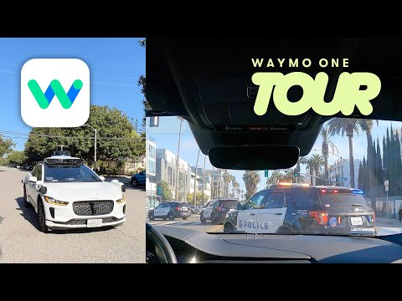
Quan sát video: Xe không người lái nhường người đi bộ
影片觀察：無人駕駛車禮讓行人
Xem đoạn Waymo tương tác với người đi bộ
播放 Waymo 與行人互動片段
12:58–13:18, tổng cộng 20 giây
12:58–13:18，共 20 秒
Nhìn thấy gì?
看到什麼？
Xe dừng, người đi bộ qua rồi xe đi tiếp.
車停下，行人通過後再前進。
Vì sao xe dừng?
為什麼停車？
Ta cho rằng xe đang nhường người đi bộ.
我們認為是在禮讓行人。
Video thực tế trên xe Waymo
Ảnh thu nhỏ của video
Waymo 乘車實拍 影片縮圖
Còn muốn biết gì?
還想知道什麼？
Xe phát hiện người đi bộ bằng cách nào, lúc nào?
車子如何、何時發現行人？
Video và ảnh thu nhỏ: Kevin Chen, Waymo Ride Along #19. Cách phát và phương án dự phòng xem trong ghi chú giáo viên.
影片與縮圖：Kevin Chen，Waymo Ride Along #19。播放操作與備案見教師提示。
2
Notes:
第三節先看一段 Waymo 的乘車實拍。我們播放十二分五十八秒到十三分十八秒，共二十秒。請先注意車子和行人的動作，看完後，我會依右邊的三個問題帶大家解說。
先看第一個問題：看到什麼？這一段可以看見車子停下，行人從車前方通過，之後車子再往前開。我們先把這個動作順序說清楚，這就是對畫面的描述。
第二個問題：為什麼停車？從車子和行人的互動來看，我們認為它是在禮讓行人。這是有畫面支持的合理解釋。至於系統內部在哪一秒做出決定，影片還沒有提供完整紀錄。
第三個問題：還想知道什麼？例如，車子什麼時候第一次發現行人？怎麼知道行人的位置和移動方向？相機、光達和雷達，各提供了哪些資料？這些就是還需要確認的資訊。
這裡接回第二節。相機可以提供外觀線索，光達可以支援空間位置的估計，雷達可以提供距離與運動相關資訊。不過，這是在說一般的感測器用途，不能從這二十秒就判定，當時一定是哪一顆感測器先看見行人。
再接回第一節的 ODD。這次完成禮讓，讓我們看見這段場景的行為。若換成夜間、大雨，或有人被遮住，就要查對應條件下的測試，才能了解表現。下一頁先把取得資訊到停車之間的工作，一步一步說明。

Slide 3
Giáo viên giải thích: Từ cảm biến đến quyết định dừng
教師講解：感測資訊與停車決策
01
Nhận biết môi trường: Xử lý ảnh, đám mây điểm và dữ liệu radar
感知：整理影像、點雲與雷達資料
02
Dự đoán và lập kế hoạch: Ước đoán chuyển động, quyết định dừng chờ
預測與規劃：推估動作，決定停車等待
03
Điều khiển: Thực hiện phanh và kiểm tra tốc độ thực tế
控制：執行煞車，確認實際車速
Quy trình khái niệm chung, không tái hiện nhật ký nội bộ tại thời điểm quay video.
一般概念流程，並非還原影片當時的內部紀錄。
3
Notes:
剛才看到車子停下來，現在來看，自動駕駛系統通常要完成哪些工作。這頁是一般的概念流程，用來幫助我們理解各部分怎麼配合，並不是還原剛才那支影片的內部紀錄。
第一步是感知，也就是整理附近的環境資訊。相機提供影像，光達提供空間量測，雷達提供距離與運動相關資料。軟體再從這些資料估計：附近有什麼物體、在哪裡，以及正在怎麼移動。
例如車前方有一名行人，系統需要辨認這個對象，也需要持續追蹤他的位置。看到一群光達點，還要經過處理，才知道可能對應什麼物體；也不能只量到一個位置，就知道行人接下來一定怎麼走。
接著是預測：估計行人接下來可能繼續走、停住，或往回退。這是在估計別人可能怎麼動。因為對方的動作可能改變，系統需要保留不確定性，不能把一個推測當成必然的結果。
再來是規劃：決定自己的車要怎麼做。例如行人可能走進車子的行駛路線，車輛就需要考慮先減速，在適當的位置停車等待。規劃也要配合道路規則，以及其他車輛和用路者的情況。
最後是控制：把減速、停車的目標轉成車輛的煞車與驅動指令，並持續確認實際車速有沒有照預期降低。就像我們自己開車，踩下煞車後，還會注意車子是否真的慢下來，而不是下完指令就結束。
行人通過後，系統也要再觀察當下環境、更新規劃，才能決定是否前進。所以，取得資訊、推估動作、決定自己的行動，再確認車輛有照著執行，這些工作要配合起來。下一頁換看乘客螢幕，了解它和內部資料的關係。

Slide 4
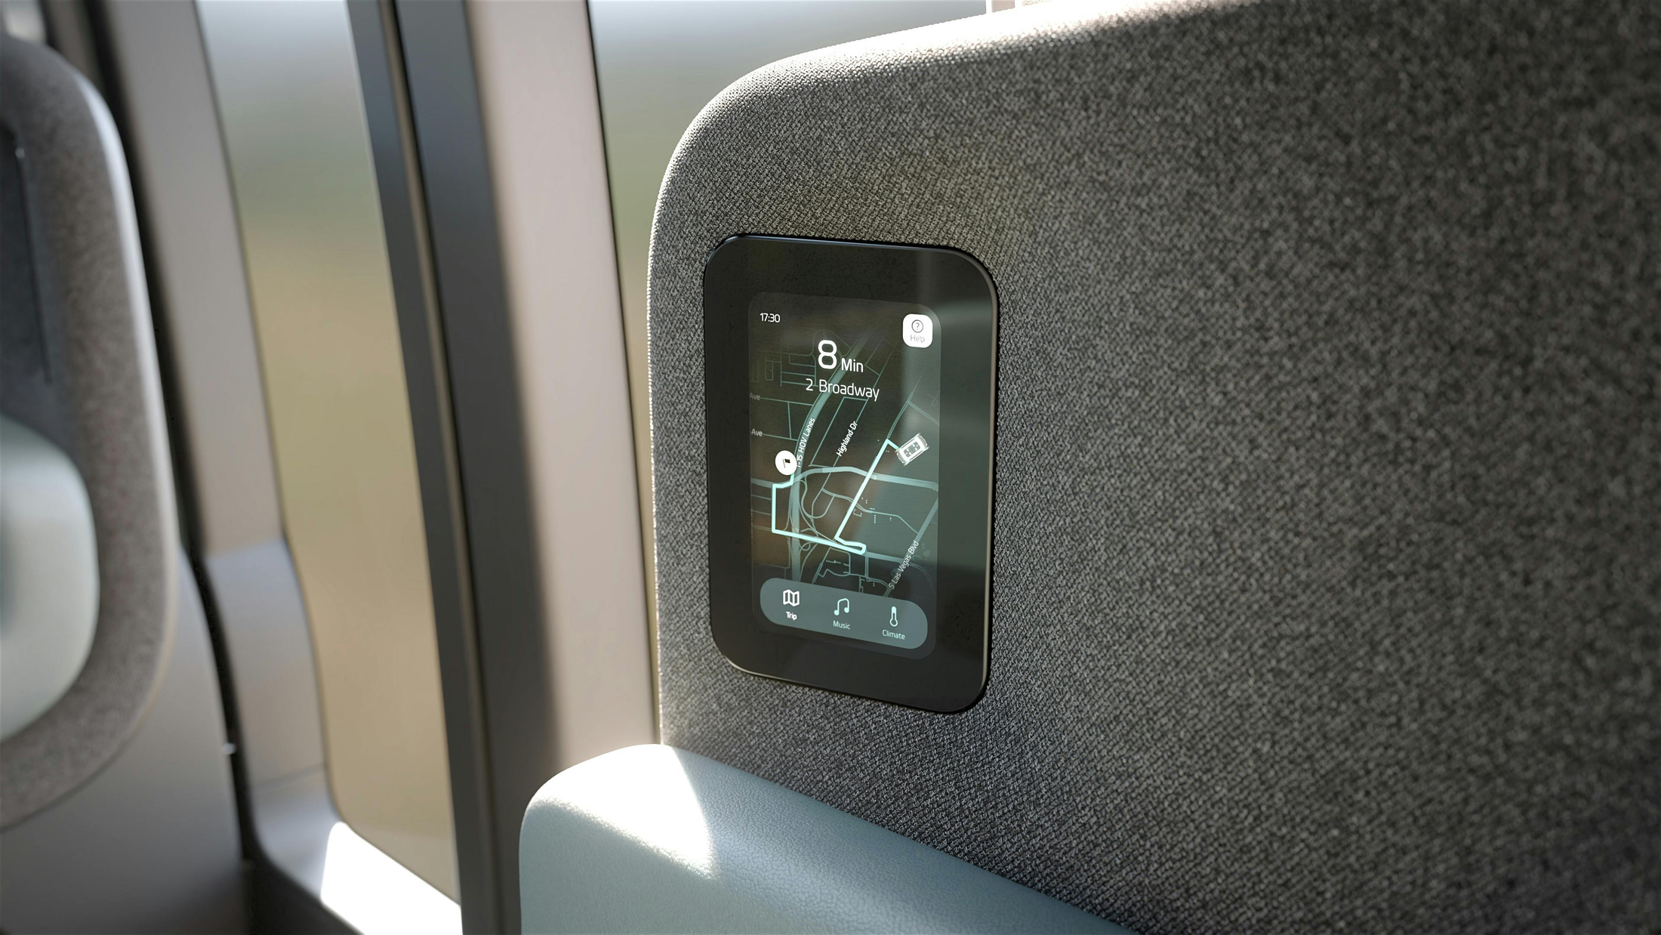
Video và thông tin bên trong hệ thống
影片與系統內部資訊的差距
Màn hình hành khách hiển thị
tuyến đường và thông tin chuyến đi.
乘客螢幕呈現 路線與搭乘資訊
Vật thể không xuất hiện trên
màn hình chưa đủ để kết luận
hệ thống không phát hiện.
未顯示某個物體 不足以判定內部完全沒偵測到
Cần nhật ký hệ thống và bằng chứng
thử nghiệm tương ứng để đánh giá.
判讀仍需系統紀錄 與相符的測試證據
Ảnh: màn hình hành khách chính thức của Zoox. Ví dụ từ hãng khác, phân tích riêng với video Waymo ở trang 2.
照片：Zoox 官方乘客顯示器。另一家業者的介面例子，與第 2 頁 Waymo 影片分開討論。
4
Notes:
這張照片是 Zoox 的乘客螢幕。Zoox 是亞馬遜旗下的自駕車公司，和剛才影片中的 Waymo 是不同業者。我們用這張照片，說明顯示給乘客的資訊，有什麼用途。
請看右邊，螢幕顯示地圖和行程資訊，讓乘客了解要去哪裡，以及行程進度。大家平常看導航地圖，也是在找路線和目的地。乘客介面通常會挑選適合搭車使用的內容，不會把全部感測資料都列出來。
因此，如果乘客螢幕沒有畫出某個行人，我們目前只能知道，這個畫面沒有顯示他。要判斷系統是否真的沒偵測到，還需要查對應的內部資料。不能只靠乘客畫面，就下偵測失敗的結論。
同樣地，螢幕出現一個物體圖示，也還不能直接證明位置、種類和移動方向都判斷正確。圖示讓人容易理解，但要評估量測和判斷，仍要有可以核對的紀錄。
例如想查車子何時發現行人，可以比對有時間標記的感測資料、追蹤結果與決策紀錄。這些紀錄就像一段可核對的工作過程，幫我們看清楚，當時取得什麼資訊，後來又做了什麼。
這頁先記住：乘客螢幕協助我們理解行程，系統內部資料則用來處理駕駛和查證結果。看影片時，先把畫面能提供的資訊說清楚。接下來換看越南的 Phenikaa-X，把試驗場域與 ODD 連起來。

Slide 5
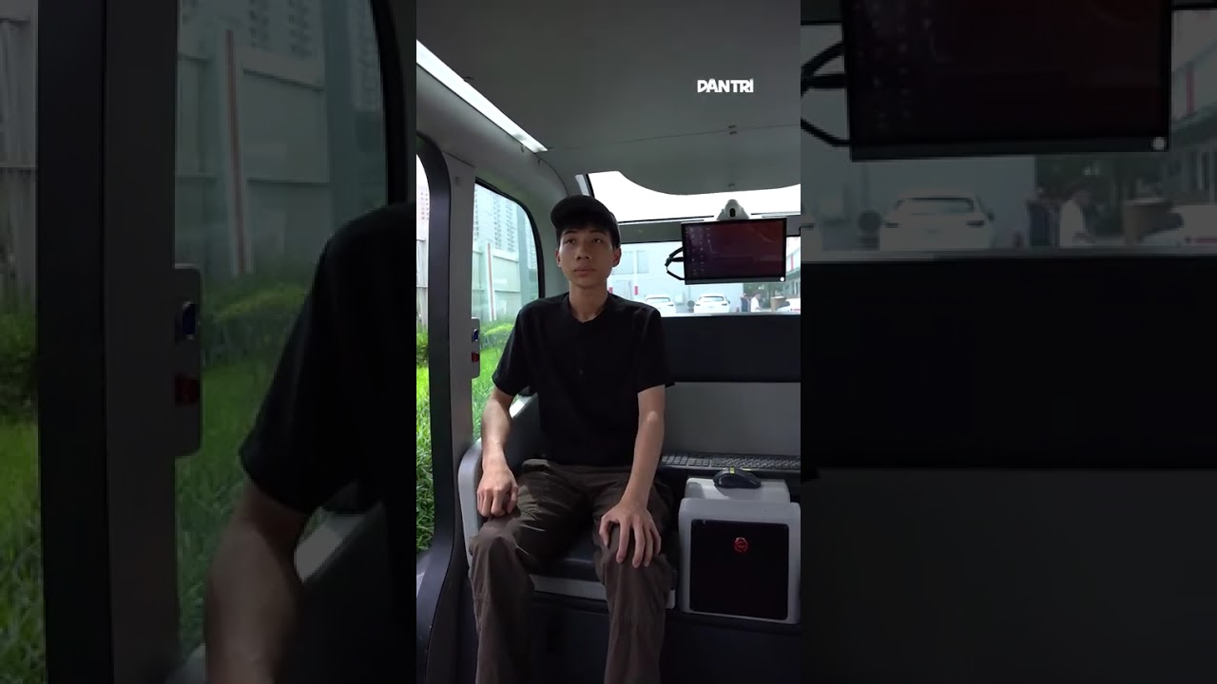
Phenikaa-X tại Hà Nội: Xe tự hành và ODD
河內 Phenikaa-X：從影片看自駕車的使用條件
Thông tin trong video
影片已提供的資訊
Đã thử nghiệm nội khu. Video nêu đề xuất tại Hòa Lạc và ĐHQG Hà Nội.
曾在內部場域測試；影片提到和樂地區
與河內國家大學的試驗提案。
Điều kiện cần xác minh
要寫出完整 ODD，還需要確認
Ranh giới tuyến, tốc độ cho phép, mưa, ánh sáng, tầm nhìn và xử lý khi lỗi.
Xem video Phenikaa-X (2:07)
路線邊界、允許車速、雨量、光照、
能見度，以及失效時如何處置。
點此播放 Phenikaa-X 影片（2 分 07 秒）
Có người giám sát thử nghiệm chưa đủ để xác định cấp SAE.
有試驗安全駕駛，不能單憑這一點判定 SAE 等級。
5
Video: PHENIKAA GROUP, 18/06/2026. Phóng sự Dân trí. 影片：PHENIKAA GROUP 發布，Dân trí 報導。
Notes:
現在看越南河內的 Phenikaa-X。它是越南 Phenikaa 集團旗下研發自駕車與機器人的公司。這支影片由集團在二〇二六年六月發布，長度是兩分零七秒，旁白是越南文。我們先一起看，接著由我帶大家整理影片提供的資訊。
影片帶我們看研究場域裡的自駕車，並介紹小型巴士、自駕計程車和機器人等不同用途。這些車輛的任務不同，使用條件也可能不同，因此要分開看，不能把其中一款車的規格套到所有車型。
影片也提到和樂高科技園區，以及河內國家大學的受控試驗提案。請和第一節的日期對照：這是六月影片中的提案介紹；第一節看的是八月發布的核准資料。提案、核准和實際完成的測試，是不同階段，要依資料的日期分清楚。
接著把它換成 ODD 的問題。第一個要確認的是，究竟允許在哪些路段行駛？只寫河內，或只寫某個園區，還不足以讓測試人員照著執行。還需要路線圖、起點、終點和明確邊界，才能知道哪些範圍已經納入。
再看速度、光照、天候和路面。這支短片沒有列出每款車的完整使用條件，所以雨量門檻、夜間是否允許、能見度要求等資訊，仍需要另外確認。看到白天的測試畫面，只能先描述這段運行，不能自行補上夜間或雨天的能力。
速度也要讀對。車輛性能中的最高速度，和某條試驗路線允許的速度，要分開查。車子有能力開得快，並不代表校園接駁時就允許用同樣的速度。填條件時，要找對應車型、版本和場域的資料。
影片提到的感測與定位設備，可以用第二節的概念來理解：外觀、距離、空間位置和運動資訊，都需要合適的資料來源。不過，設備名稱本身還不足以證明，它在雨霧、眩光或遮擋時的表現，仍要搭配測試結果。
影片也談到安排安全駕駛，在需要時介入。這是試驗的安全安排。要判斷自動化等級，仍要看設計上的人機分工，不能只因為車上有測試人員，就直接判成 L 二。
最後分清楚兩件事：路線、天候等內容，是在描述功能的運作條件；超出條件時，車子怎麼停、誰來協助，則是需要另外交代的處置流程。沒有提供的資料先保留待確認。下一頁先看雨天道路，說明天候和路面為什麼需要分開交代。之後的學習單會直接給課堂條件卡，讓大家照資料練習。

Slide 6
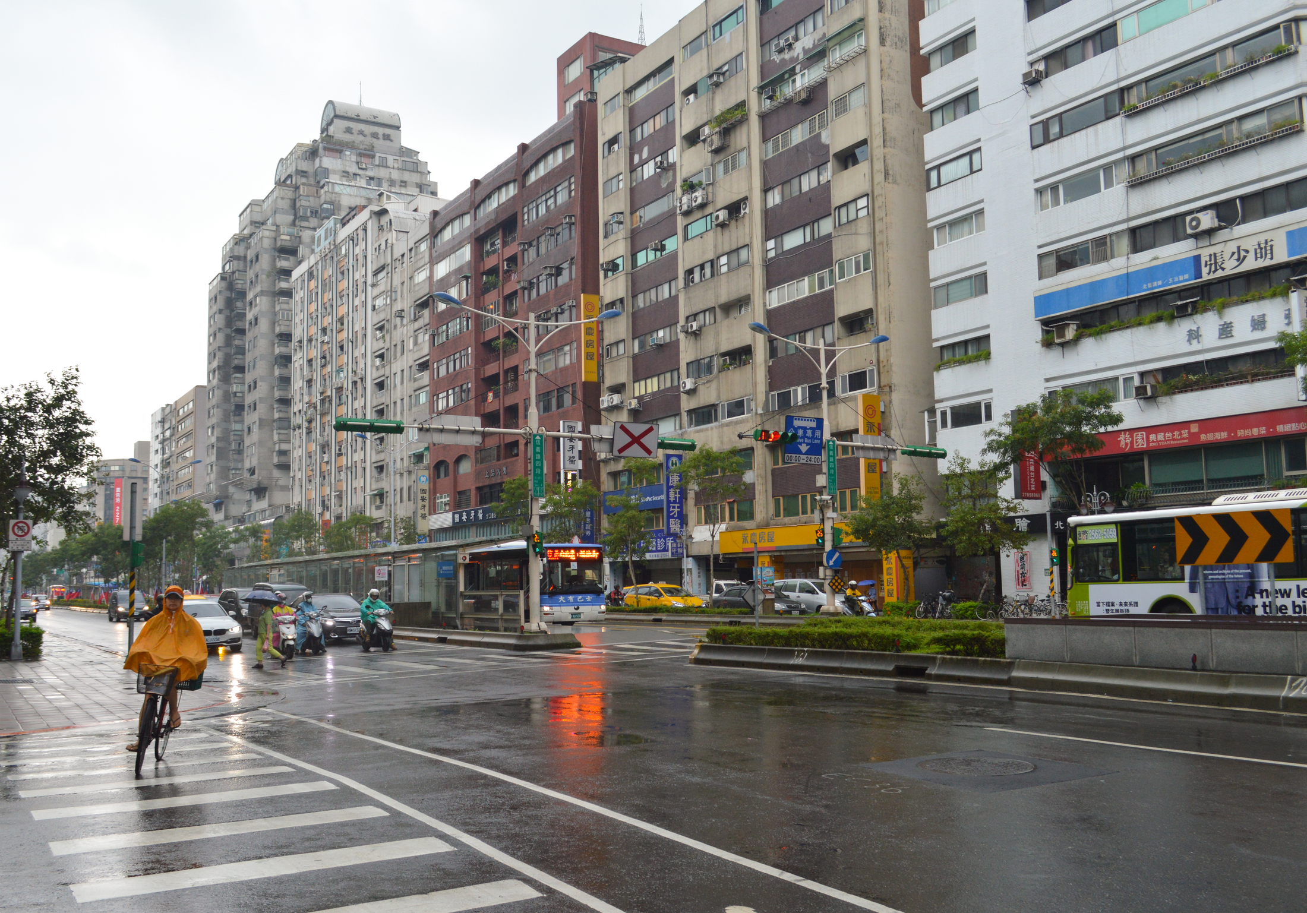
Khó khăn của cảm biến trên đường mưa
雨天道路的感測難題
Tình trạng đường và cảm
biến
路況與感測
Phản sáng làm đổi độ sáng
ảnh. Xe buýt có thể che người
đi bộ.
反光改變影像明暗 公車可能遮住行人
Đối chiếu điều kiện sử dụng
對照使用條件
Ánh sáng, thời tiết và mặt đường
phải phù hợp thiết kế và thử
nghiệm. Không đoán ngưỡng từ
ảnh.
光照、天候與路面 須配合設計與測試 不能從照片
猜門檻
Ảnh: Francisco Anzola, đường Xinyi, Đài Bắc, 2016.10.13, CC BY 2.0. Không phải hồ sơ thử nghiệm xe tự lái.
實拍：Francisco Anzola，台北信義路，2016.10.13，CC BY 2.0。非自動駕駛測試紀錄。
6
Notes:
接下來看台北信義路的雨天道路照片。請先注意濕路面的反光，再看照片中的自行車和公車。我們用這張照片，把第二節的感測器特性，接回第一節的使用條件。
先說相機。相機收到光，才形成影像。濕路面會反射周圍的光，可能改變畫面的明暗和對比，讓部分標線或物體邊界比較難辨認。這是需要考慮的影像問題，但照片本身還不能證明某一款相機當時一定辨識失敗。
再說公車造成的遮擋。假設有人站在公車後方，從某個感測器的位置看過去，視線可能被車身擋住。這是位置和視角的問題。即使裝了光達或雷達，也不能直接推論就能取得公車後面所有人的資訊。
光達自己發光量距離，不必完全依賴路燈，但雨霧可能讓光散射，感測視窗上的水滴或髒污也可能影響回波。雷達用的波段不同，有不同的長處，不過仍要留意訊號品質、干擾與遮擋。最後要看的是整套系統的處理和測試結果。
這些情況為什麼要寫進 ODD？因為功能的使用範圍，需要和它的設計能力與驗證條件對得上。允許白天、雨天或濕路面，都應該有對應的條件說明，不能只看裝了哪一種感測器，就自己決定使用門檻。
也要把天候和路面分開。雨停了，地面還可能濕；濕路面和積水，也是不同情況。照片能讓我們指出反光和遮擋等值得注意的場景，但精確雨量或水深，仍需要量測資料。
所以，等一下填學習單時，大家不用從照片猜數字。各組已有課堂設定的條件卡，照卡片填，再比較事件是否符合。下一頁先由我示範怎麼找到答案、放進正確欄位。

Slide 7
Giáo viên làm mẫu: Điền theo thẻ điều kiện
教師示範：依條件卡完成填空
Phiếu hỏi gì? 學習單問什麼 | Cách điền theo thẻ điều kiện 依條件卡填寫的示範
Điều kiện ánh sáng 光照條件 | Thẻ ghi ban ngày thì điền “ban ngày” 卡片寫白天，就填白天
Thời tiết và mặt đường 天候與路面 | Điền “không mưa” vào thời tiết, “khô” vào mặt đường 無雨、乾燥，分別填入天候與路面欄
Đã có dữ liệu chưa? 資料是否已提供 | Chưa biết giới hạn mật độ người đi bộ, chọn “chưa cung cấp” 行人密度上限未知，勾選「尚未提供」
Sự kiện: Bắt đầu mưa 事件：開始下雨 | Không phù hợp vì điều kiện ban đầu yêu cầu không mưa 不符合，因為原條件要求無雨
Thẻ giả định: ban ngày, không mưa, mặt đường khô. Mục thiếu dữ liệu chỉ cần đánh dấu, không phải thiết kế thử nghiệm.
課堂條件卡：白天、無雨、乾燥。資料不足題只需勾選，本次不用設計測試。
7
Notes:
現在示範學習單怎麼填。這次練習，是把條件卡已經提供的資料，放進正確欄位。我先用一張簡單的卡片：白天、無雨、乾燥路面，行人密度上限尚未提供。
先看表格問什麼。問光照條件，我填白天；問天候，我填無雨；問路面，我填乾燥。這三項分開填，別人就能清楚看出各自的要求。
再看資料是否已提供。卡片沒有寫行人密度上限，我就勾尚未提供。路上有行人，並不等於已經知道這個設計最多允許多少人。缺少的數字先保留，不自己猜一個填進去。
接著看事件：開始下雨。我先找原條件，寫的是無雨；再看新情況，現在開始下雨。兩者不符合，所以答案填不符合。理由可以直接寫：原本要求無雨，但現在開始下雨。這樣就同時交代了原條件和變化。
讀數字時，也要注意方向。如果卡片寫至少三公尺，三公尺是下限，兩公尺就不夠。如果速度範圍寫零到每小時二十公里，二十是上限，車子仍可以減速或停車。各組要依自己的卡片判斷。
後面若看到雨量單位 mm/h，就是每小時幾毫米的降雨強度；它和地面積水的深度要分開看。lx 是照度的單位，表示指定位置受到多少光。這次先依卡片讀取數值，不需要自己設定真車的安全門檻。
作答時就照這個順序：找到欄位、填入原條件，再比較事件並說明理由。缺少的資料勾尚未提供。下一頁會分配六個地點，每組使用自己的條件卡和學習單。

Slide 8
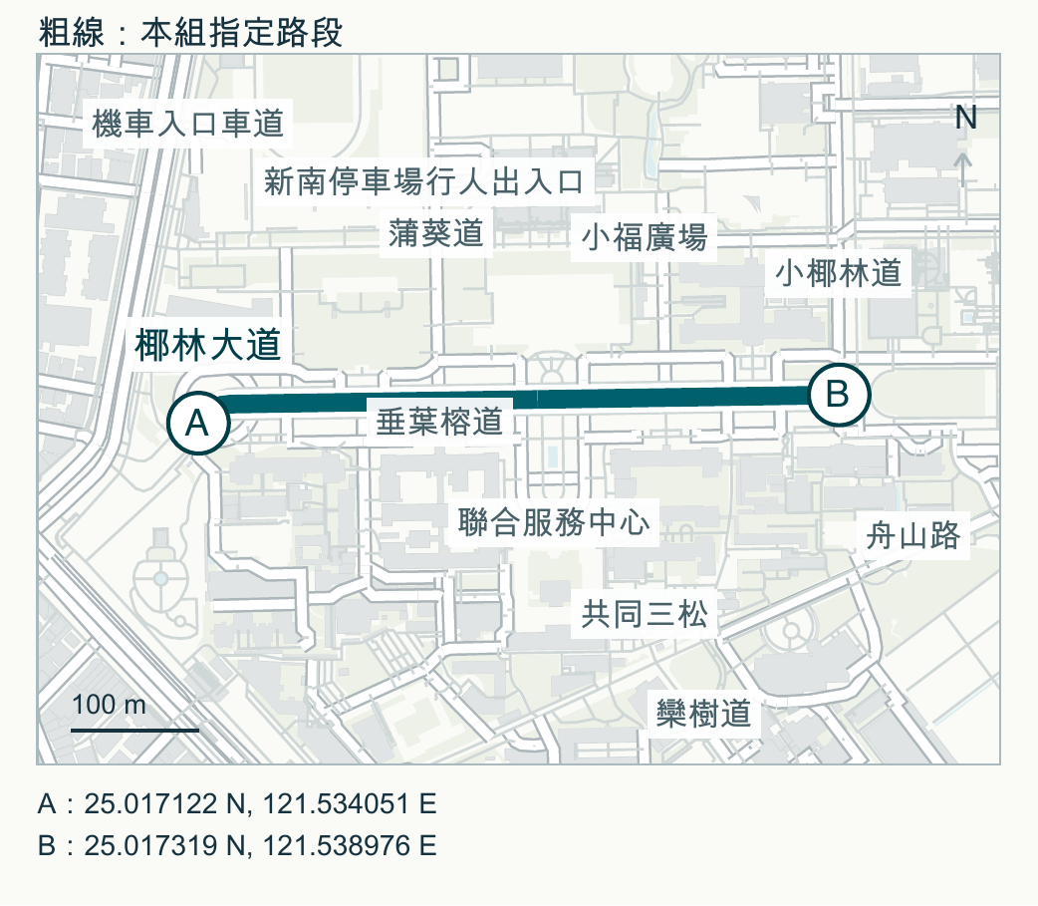
Bài nhóm: Thẻ điều kiện và hướng dẫn điền
小組任務：條件卡與引導填寫
Nét đậm A–B: đoạn đường của nhóm A
粗線 A–B：A 組指定路段
Nhóm 1 A: Đại lộ Dừa, Đại học Quốc gia Đài Loan
1 組 A：臺大椰林大道
Nhóm 2 B: Đường Xinyi đoạn 5, Đài Bắc
2 組 B：臺北信義路五段
Nhóm 3 C: Đường Zhongzheng, phố cổ Tamsui
3 組 C：淡水老街中正路
Nhóm 4 D: Đường Dayi, Pier-2, Cao Hùng
4 組 D：高雄駁二大義街
Nhóm 5 E: Khu Xiangshan, hồ Nhật Nguyệt
5 組 E：日月潭向山周邊
Nhóm 6 F: Đường Xin'an, Khu khoa học Tân Trúc
6 組 F：竹科新安路
Mỗi nhóm một tờ A4, làm trong 12 phút. Điền 6 dòng và đánh
dấu 1 mục dữ liệu. Đánh giá sự kiện, nêu một lý do.
每組一張 A4，作答 12 分鐘 完成六列填空與一題資料勾選 判斷事件是否符合，寫出一項理由
Dữ liệu bản đồ © OpenStreetMap contributors, ODbL. https://www.openstreetmap.org/copyright
地圖資料 © OpenStreetMap contributors，ODbL。https://www.openstreetmap.org/copyright
8
Notes:
現在開始小組任務。第一組拿 A，臺大椰林大道；第二組拿 B，臺北信義路五段；第三組拿 C，淡水老街中正路；第四組拿 D，高雄駁二大義街；第五組拿 E，日月潭向山周邊；第六組拿 F，竹科新安路。每組一張 A4，先確認組別和地點。
請先看地圖的粗線，以及 A、B 兩個端點，這是本組指定路段。地圖使用真實圖資，但旁邊的天候、路況與能力數值，是課堂設定，不是現地實測，也不是這條路已經核准自駕接駁的意思。
接著讀右邊的條件卡，再完成下方六列填空。地點情境可能提到車多、會下雨或會施工，那是在描述可能遇到的情況；表格要填的是條件卡的允許範圍。請不要把變化事件中的數字，直接抄成原本的上限或下限。
第七題確認指定資料有沒有提供。沒有就勾尚未提供，不用猜數字，也不用自己提出測試方法。最後看事件，勾選是否符合，再完成「原本要求什麼，但現在變成什麼」這一句。若同時有兩個不符合的條件，先指出其中一個正確理由即可。
接下來十二分鐘，先一起讀圖和卡片，再填表，最後檢查數值、單位和比較方向。我會到各組看看。看不懂名詞可以問，但不用額外上網、另選地點，或寫出整套控制演算法。
時間到後，請確認組員姓名都有寫，將學習單交回。接著由我展示示範答案並講評，各組不用上臺報告。

Slide 9
Nhóm 1 (A) Đại lộ Dừa, Đại học Quốc gia Đài Loan
第 1 組（A）臺大椰林大道 答案與解說
Mục trên phiếu 學習單項目 | Đáp án theo thẻ 依條件卡填寫
Phạm vi chạy xe 行駛範圍 | Đoạn A–B trên bản đồ 圖中的 A–B 路段
Ánh sáng 光照條件 | Ban ngày 白天
Thời tiết 天候條件 | Không mưa 無雨
Mặt đường 路面條件 | Khô 乾燥
Tốc độ xe 本車速度 | 0–15 km/h
Người tham gia 用路者類型 | Người đi bộ, xe đạp 行人、自行車
Sự kiện thay đổi
變化事件
Lúc 14:00, trời bắt đầu mưa, mặt đường dần ướt.
14:00 開始下雨，地面逐漸變濕。
Không phù hợp
不符合
Thẻ yêu cầu không mưa, nhưng trời đã mưa.
原條件要求無雨，現在已經下雨。
Ban ngày vẫn phải đáp ứng điều kiện thời tiết.
Chưa cung cấp: Giới hạn trên về mật độ người đi bộ
即使仍是白天，也要符合天候條件。
勾選「尚未提供」：行人密度上限
Các giá trị là giả định cho bài tập. 數值為課堂情境設定。
9
Notes:
先公布第一組的結論。下午兩點開始下雨，地面也逐漸變濕，因此這個事件不符合原來的條件。
關鍵理由是原本要求無雨，現在已經下雨。即使當時仍是白天，天候這一項也已經超出允許範圍。接著我們逐格對答案，看看哪些資料可以直接填，哪些仍要標成尚未提供。

Slide 10
Nhóm 2 (B) Đường Xinyi đoạn 5, Đài Bắc
第 2 組（B）臺北信義路五段 答案與解說
Mục trên phiếu 學習單項目 | Đáp án theo thẻ 依條件卡填寫
Phạm vi chạy xe 行駛範圍 | Đoạn A–B trên bản đồ 圖中的 A–B 路段
Ánh sáng 光照條件 | Ban ngày 白天
Lượng mưa 雨量範圍 | 0–2 mm/h
Mặt đường 路面條件 | Được ướt, không đọng nước 可濕，但不可積水
Tầm nhìn tối thiểu 能見度下限 | Ít nhất 150 m 至少 150 m
Tốc độ xe 本車速度 | 0–20 km/h
Sự kiện thay đổi
變化事件
Mưa tăng lên 10 mm/h, có nước đọng ven đường.
雨量增至 10 mm/h，路緣出現積水。
Không phù hợp
不符合
10 mm/h vượt mức tối đa 2 mm/h.
10 mm/h 超過 2 mm/h 的上限。
Nước đọng cũng không được phép. Đường ướt vẫn được phép.
Chưa cung cấp: Kết quả thử nghiệm khi xe buýt che người đi bộ
積水也不符合。路面濕本身則可接受。
勾選「尚未提供」：公車遮擋行人的測試結果
Các giá trị là giả định cho bài tập. 數值為課堂情境設定。
10
Notes:
先公布第二組的結論。雨量增加到每小時十毫米，路邊又出現積水，因此這個事件不符合原來的條件。
這一題有兩個明確理由：雨量超過每小時二毫米的上限，而且原條件不允許積水。請注意，單純的濕路面本來可以接受；真正超出範圍的是雨量和積水。

Slide 11
Nhóm 3 (C) Đường Zhongzheng, phố cổ Tamsui
第 3 組（C）淡水老街中正路 答案與解說
Mục trên phiếu 學習單項目 | Đáp án theo thẻ 依條件卡填寫
Phạm vi chạy xe 行駛範圍 | Đoạn A–B trên bản đồ 圖中的 A–B 路段
Ánh sáng 光照條件 | Ban ngày 白天
Mặt đường 路面條件 | Khô 乾燥
Bề rộng đi được 可通行寬度 | Ít nhất 3 m 至少 3 m
Tốc độ xe 本車速度 | 0–5 km/h
Người đi bộ 行人狀況 | Ít, phân tán 少量、分散
Sự kiện thay đổi
變化事件
Xe dỡ hàng chiếm đường, chỉ còn rộng 2 m.
卸貨車占用道路，可通行寬度剩 2 m。
Không phù hợp
不符合
2 m nhỏ hơn mức tối thiểu 3 m.
2 m 未達 3 m 的下限。
Giảm tốc không làm phần đường còn lại rộng hơn.
Chưa cung cấp: Giới hạn mật độ người đi bộ bằng số
降低車速，不會讓剩下的道路變寬。
勾選「尚未提供」：行人密度的數值上限
Các giá trị là giả định cho bài tập. 數值為課堂情境設定。
11
Notes:
先公布第三組的結論。卸貨車占用道路後，可通行寬度只剩兩公尺，因此這個事件不符合原來的條件。
原條件要求至少三公尺，現在只剩兩公尺，已經低於下限。即使把車速降低，道路也不會因此變寬。接著我們把原始寬度、允許下限和事件後的寬度分開來看。

Slide 12
Nhóm 4 (D) Đường Dayi, Pier-2, Cao Hùng
第 4 組（D）高雄駁二大義街 答案與解說
Mục trên phiếu 學習單項目 | Đáp án theo thẻ 依條件卡填寫
Phạm vi chạy xe 行駛範圍 | Đoạn A–B trên bản đồ 圖中的 A–B 路段
Thời gian sử dụng 使用時段 | Ban đêm 夜間
Mặt đường 路面條件 | Khô 乾燥
Độ rọi tối thiểu 路面照度下限 | Ít nhất 20 lx 至少 20 lx
Chói sáng 眩光條件 | Không chói sáng mạnh 無強烈眩光
Tốc độ xe 本車速度 | 0–10 km/h
Sự kiện thay đổi
變化事件
Đèn đường tắt.
Độ rọi mặt đường còn 5 lx.
一段路燈熄滅，路面照度降至 5 lx。
Không phù hợp
不符合
5 lx thấp hơn mức tối thiểu 20 lx.
5 lx 低於 20 lx 的下限。
Ban đêm được phép, nhưng mặt đường phải đủ sáng.
Chưa cung cấp: Khả năng xử lý khi mất kết nối
可以夜間使用，路面仍須達到照度條件。
勾選「尚未提供」：斷線時的處理能力
Các giá trị là giả định cho bài tập. 數值為課堂情境設定。
12
Notes:
先公布第四組的結論。一段路燈熄滅後，路面照度降到五勒克斯，因此這個事件不符合原來的條件。
原條件要求路面照度至少二十勒克斯，現在只剩五勒克斯，已經低於下限。這個提案雖然允許夜間使用，路面照明仍然必須達到規定。

Slide 13
Nhóm 5 (E) Khu Xiangshan, hồ Nhật Nguyệt
第 5 組（E）日月潭向山周邊 答案與解說
Mục trên phiếu 學習單項目 | Đáp án theo thẻ 依條件卡填寫
Phạm vi chạy xe 行駛範圍 | Đoạn A–B trên bản đồ 圖中的 A–B 路段
Ánh sáng 光照條件 | Ban ngày 白天
Thời tiết 天候條件 | Không mưa 無雨
Mặt đường 路面條件 | Khô 乾燥
Tầm nhìn tối thiểu 能見度下限 | Ít nhất 200 m 至少 200 m
Tốc độ xe 本車速度 | 0–10 km/h
Sự kiện thay đổi
變化事件
Sương mù dày hơn, tầm nhìn từ 300 m còn 80 m.
霧變濃，能見度由 300 m 降至 80 m。
Không phù hợp
不符合
80 m thấp hơn mức tối thiểu 200 m.
80 m 低於 200 m 的下限。
So sánh giá trị sau thay đổi với giới hạn trên thẻ.
Chưa cung cấp: Dữ liệu độ dốc của đoạn đường
用變化後的數值，對照卡片上的界線。
勾選「尚未提供」：路段坡度資料
Các giá trị là giả định cho bài tập. 數值為課堂情境設定。
13
Notes:
先公布第五組的結論。霧變濃後，能見度從三百公尺降到八十公尺，因此這個事件不符合原來的條件。
原條件要求能見度至少兩百公尺，變化後只剩八十公尺，已經低於下限。這題要用事件發生後的數值，對照條件卡上的界線。

Slide 14
Nhóm 6 (F) Đường Xin’an, Khu khoa học Tân Trúc
第 6 組（F）竹科新安路 答案與解說
Mục trên phiếu 學習單項目 | Đáp án theo thẻ 依條件卡填寫
Phạm vi chạy xe 行駛範圍 | Đoạn A–B trên bản đồ 圖中的 A–B 路段
Ánh sáng 光照條件 | Ban ngày 白天
Mặt đường 路面條件 | Khô 乾燥
Bề rộng làn sử dụng được 有效車道寬度 | Ít nhất 3.2 m 至少 3.2 m
Điều kiện làn đường 車道條件 | Giữ làn ban đầu, không đổi tuyến 維持原車道，不含改道
Tốc độ xe 本車速度 | 0–20 km/h
Sự kiện thay đổi
變化事件
Thi công: làn còn 2.8 m.
Cọc tiêu dẫn xe rời làn ban đầu.
施工使車道剩 2.8 m，交通錐引導改道。
Không phù hợp
不符合
2.8 m nhỏ hơn mức tối thiểu 3.2 m.
2.8 m 未達 3.2 m 的下限。
Rời làn ban đầu cũng không phù hợp với thẻ.
Chưa cung cấp: Kết quả thử nghiệm với bụi do thi công
偏離原車道，也不符合原卡片條件。
勾選「尚未提供」：施工揚塵的測試結果
Các giá trị là giả định cho bài tập. 數值為課堂情境設定。
14
Notes:
先公布第六組的結論。施工後，車道只剩兩點八公尺，交通錐還引導車子改道，因此這個事件不符合原來的條件。
這一題也有兩個理由：兩點八公尺低於三點二公尺的下限，而且交通錐要求車子偏離原車道，原條件卻不包含改道。接著我們把三個寬度數字分清楚。

Slide 15
Phân tích tiếp: Khi điều kiện thay đổi
案例追問：條件改變後的判斷
01
Xe buýt che người đi bộ. Chạy chậm hơn là nhìn thấy được?
公車遮住行人，慢一點就看得見？
02
Độ rọi giảm. Thêm LiDAR là có thể mở rộng ODD?
照度變低，裝光達就能放寬 ODD？
03
Đường hẹp hơn. Chạy chậm hơn là vẫn đạt điều kiện?
道路變窄，開慢一點就仍符合條件？
04
Nhường đường thành công một lần là dùng được cả đêm mưa?
一次禮讓成功，就代表雨夜也能用？
15
Notes:
剛才六組的答案，都要把現場變化和原本條件放在一起比。現在我用這四個問題，再說明幾個容易混淆的地方。大家跟著聽就好，由我直接示範回答。
第一個問題：公車擋住行人，自駕車慢一點，就一定看得見嗎？這裡的慢一點，是指自駕車先減速。假設行人站在公車後方，公車車身擋住了感測器看過去的方向，車子開慢，這個遮擋仍可能存在。能不能看見，要看車子、公車和行人的相對位置，以及感測器實際取得的資訊。
那減速為什麼有幫助？因為在系統取得資訊、做判斷到開始煞車的這段時間裡，速度較低，車子往前走的距離就較短。在其他煞車條件相近時，從較低速度煞停，所需距離通常也較短。這樣能保留更多處理與停車的餘裕。不過，不能因此保證公車後面已經看清楚，或保證一定停得住。
第二個問題：環境變暗，加裝光達，就能放寬 ODD 嗎？光達自己發出雷射光來量距離，對周圍照明的依賴和相機不同，可以提供幫助。但是，自駕車還要辨認物體、預測動作和控制車輛。能不能在更暗的環境使用，要看整套系統在那種條件下的驗證，不能只憑多裝一種設備就決定。
第三個問題：道路變窄，開慢一點，就仍符合原條件嗎？我們把速度和寬度分開看。車子減速，速度這一項可能仍在允許範圍內；可是，如果可通行寬度已低於卡片的下限，寬度這一項仍不符合。不能用速度合格，來抵消寬度不合格。
第四個問題：這一次禮讓行人成功，就代表雨夜也能用嗎？我們目前看到的是這一次、這個場景的結果。換成雨天或夜間，照明和路面情況都可能不同，還需要那些條件下的測試資料。接下來，我把這四個回答整理成判斷原則，再對照剛才各組的例子。

Slide 16
Giáo viên giải thích: Cảm biến và điều kiện sử dụng
教師說明：感測能力與使用條件
01
Che khuất đã hết hay chưa phụ thuộc vị trí và thông tin cảm biến.
遮擋是否解除，要看位置與感測資訊。
02
Mở rộng điều kiện cần bằng chứng kiểm chứng toàn hệ thống.
放寬條件，需要整套系統的驗證支持。
03
Đối chiếu tốc độ và chiều rộng riêng, không bù trừ cho nhau.
速度與寬度分別比對，不能互相抵消。
04
Hiệu năng ở điều kiện khác cần bằng chứng thử nghiệm tương ứng.
其他條件的表現，需要相符的測試證據。
16
Notes:
這一頁把剛才的回答整理起來。遇到現場變化，我們先找出哪個條件改變，再看系統有什麼資訊，以及原本的使用條件是否仍然符合。
第一點，遮擋是否解除，要看位置和感測資訊。以公車後方的行人為例，自駕車減速，是在替後續處理保留餘裕。要確認行人已經被偵測到，還得看量測與追蹤資料。單看車速變慢，還不足以判定車子已經看清被擋住的區域。
第二點，放寬使用條件，需要整套系統的驗證。第四組的課堂卡片要求，路面照度至少二十勒克斯；事件發生後，只剩五勒克斯，所以不符合原條件。即使車上有光達，我們也要照這張卡片判斷。若將來想允許更暗的環境，必須重新確認設計能力和測試結果，不能自己把下限改掉。
第三點，各項條件要分開比對。第六組要求有效車道寬度至少三點二公尺，施工後剩兩點八公尺，寬度就不符合。另外，原卡片要求維持原車道，交通錐卻引導改道，這又是另一個不符合的項目。就算車速沒有超過上限，也不能把這兩個問題抵消。
第四點，要說明其他條件下的能力，就找對應的證據。白天乾燥道路的成功片段，可以幫助我們理解這次行為；要談雨夜的表現，就需要雨夜的測試。還要看場景、車型和系統版本是否對得上，以及測試中有哪些成功與失敗的情況。
所以，填學習單時，卡片要求的項目要逐一確認。有一項不符合，就不能說整張卡片的條件都符合；資料沒提供，就先標示待確認。至於超出條件後，車子要怎麼減速、停車或尋求協助，還需要依設計交代處置流程。下一頁用校園接駁車，示範怎麼把使用條件、人機分工和需要查證的事情，講成一個完整說法。

Slide 17
Một câu trước khi kết thúc buổi học
離開教室前的一句話
Ví dụ giả định: Xe đưa đón L4 trong trường
示範案例：L4 校園接駁車（假設提案）
Hỏi: Nói gọn chức năng này trong một câu thế nào?
問：怎麼用一句話說清楚這套功能？
Đáp: Trên tuyến chỉ định trong trường, ban ngày không mưa và mặt đường khô, khi bật
chức năng, hệ thống lái xe và xử lý dự phòng cần thiết. Hành khách không phải giám sát
liên tục hoặc sẵn sàng tiếp quản.
答：在指定校內路線、日間無雨且路面乾燥時， 功能啟用後由系統完成駕駛與必要應變， 乘客不必持續監督或準備接手。
Hỏi: Còn điều gì cần kiểm chứng?
問：還有哪件事需要查證？
Đáp: Khi bắt đầu mưa, hệ thống có thể dừng đỗ an toàn theo thiết kế không?
答：若開始下雨，系統能否依設計安全停靠？
Chỉ trích một phần ODD. Năng lực hệ thống cần thử nghiệm kiểm chứng. Phân công theo SAE J3016.
上述條件為 ODD 節錄，系統能力仍須測試驗證。分工依 SAE J3016。
17
Notes:
下課前，我用校園接駁車自問自答，示範怎麼把今天的觀念放進一個完整說法。這是假設的 L 四設計提案，還需要測試，並不是已經驗證成功的產品。
我先問：「怎麼用一句話說清楚這套功能？」我會回答：「在指定校內路線、日間無雨且路面乾燥時，功能啟用後由系統完成駕駛與必要應變，乘客不必持續監督或準備接手。」
前半句是 ODD 的部分條件，後半句是 L 四的人機分工。它們一起講，別人才知道功能在哪裡適用，以及乘客扮演什麼角色。正式描述還要補齊其他相關屬性，不能只有這一句就直接上路。
我再問：「還有哪件事要查證？」回答是：「如果開始下雨，系統能不能依設計完成必要的應變？」投影片把安全停靠當成一個例子；實際做法還要看道路上有沒有合適位置。真正要確認的是，系統能不能依當時情況，把車輛帶到風險盡量降低的狀態。
開始下雨已超出這份提案的無雨條件，系統仍要依設計處理，不能因此突然要求乘客自己救回來。我們要查它怎麼發現改變、怎麼執行應變，以及測試紀錄是否支持。先說清楚條件與分工，再指出需要的證據，就是這一句話背後的意思。

Slide 18
Tuần sau: Mô phỏng xe tự lái trên trình duyệt
下週：瀏覽器中的自動駕駛模擬
01
Ngày 24/9, nhớ mang máy tính xách tay
9 月 24 日，請攜帶筆電
02
Mở trình mô phỏng HTML của khóa học bằng trình duyệt, không cần cài gói
phần mềm
用瀏覽器開啟課程 HTML 模擬器，免安裝套件
03
Tia 2D và điều khiển theo quy tắc, mô hình đơn giản hóa cho học tập
二維射線與規則式控制，屬教學簡化模型
18
Notes:
下週九月二十四日，請各位帶筆電。我們會用瀏覽器開啟課程的 H、T、M、L 模擬器，不需要預先安裝程式套件。上課時，我會先說明怎麼開啟，再帶大家一步一步操作。
畫面中的射線用來表示簡化的測距。我們會改變射線數量、範圍或車速，觀察車子行為怎麼改變。它是二維教學模型，不是車用光達或雷達的完整物理模擬；畫面裡的雨天、夜間效果和數字，也是程式設定。
所以操作時，一方面看規則造成什麼結果，一方面想它省略了哪些真實情況。模擬成功，還不能直接當成真車在相同道路一定安全的證明。

Slide 19
Khái niệm và ứng dụng hôm nay
今天的觀念與應用
Ôn tập: Hiểu phân công người và hệ thống, phạm vi sử dụng
複習：讀懂人機分工與使用範圍
Kiến thức mới: Cảm biến thu thập thông tin môi trường ra sao
新知：感測器如何取得環境資訊
Ứng dụng: Quan sát tình huống, tổng hợp điều kiện và đánh giá
應用：觀察場景，整理條件並判斷
19
Notes:
今天先複習分級和 ODD，接著認識感測器，最後把它們用在影片、照片和條件卡。分級幫我們看人機分工，ODD 幫我們看使用範圍，感測器原理則幫我們理解道路資訊怎麼取得。
小組練習又多走了一步：從給定資料找出條件，整理成表格，再對照事件說明哪一項不符合。看到反光、遮擋或光照變化時，也知道哪些問題值得進一步確認。
各位不用現在就設計完整自駕系統。先能讀懂、填對，再用自己的話說清楚一項理由，就完成本週的應用練習。下週我們會用瀏覽器中的教學模型，繼續觀察參數改變和車子行為的關係。今天到這裡，我們下週見。

Slide 20
Tài liệu tham khảo: Phân cấp và ví dụ
參考資料：分級與案例
SAE J3016, phiên bản tháng 4/2021
SAE J3016，2021 年 4 月版
Mercedes-Benz, 2024-12-17, DRIVE PILOT 95 km/h tại Đức
Mercedes-Benz，2024-12-17，德國 DRIVE PILOT 95 km/h
California DMV, 2023-06-08, điều kiện phê duyệt DRIVE PILOT
California DMV，2023-06-08，DRIVE PILOT 核准條件
CPUC, 2022-06-02, giấy phép dịch vụ chở khách Cruise
CPUC，2022-06-02，Cruise 載客服務許可
Cơ quan quản lý khu công nghệ cao Hà Nội, 2026-08-26, thông báo thử nghiệm có kiểm soát
河內高科技園區管理機關，2026-08-26，受控試驗公告
Tesla, hướng dẫn chủ xe Full Self-Driving (Supervised)
Tesla，Full Self-Driving (Supervised) 車主手冊
Nguồn: SAE J3016, Mercedes-Benz. Chi tiết trong ghi chú thuyết trình.
資料：SAE J3016、Mercedes-Benz；完整來源見備忘稿
20
Notes:
這一頁保留分級與業者案例的來源，方便課後回到原始資料。引用時請一起確認地區、產品與日期，歷史許可和目前服務狀態要分開說明。

Slide 21
Tài liệu tham khảo: Công nghệ và vận hành
參考資料：技術與營運
Waymo, 2024-08-19, cấu hình cảm biến thế hệ 6
Waymo，2024-08-19，第六代感測器配置
Texas Instruments, công nghệ radar ADAS ô tô
Texas Instruments，汽車 ADAS 雷達技術
Bài nghiên cứu, 2023, hiệu năng nhiều loại cảm biến trong thời tiết xấu
研究論文，2023，多種感測器在惡劣天候下的表現
Zoox, taxi tự lái chuyên dụng và giao diện hành khách
Zoox，專用自駕計程車與乘客介面
California DMV, 2023-10-24, đình chỉ giấy phép Cruise
California DMV，2023-10-24，Cruise 許可暫停
GM, 2024-12-10, điều chỉnh hướng đầu tư xe tự lái
GM，2024-12-10，自動駕駛投資方向調整
Nguồn: Waymo, Texas Instruments. Chi tiết trong ghi chú thuyết trình.
資料：Waymo、Texas Instruments；完整來源見備忘稿
21
Notes:
這一頁保留感測器、營運變化和車輛設計資料。技術原理、原廠產品能力說明，以及個別測試結果，有不同的使用範圍，不能把單一產品宣稱當成所有自動駕駛系統的共同能力。

Slide 22
Bổ sung cho giáo viên: Phân loại ODD nâng cao
教師補充：ODD 分類與進階欄位
Ba nhóm của ISO 34503 ISO 34503 三大類 | Nội dung xem xét 檢視內容 | Thuộc tính cụ thể có thể ghi 可填的具體屬性
Yếu tố đường và khu vực 道路與場域要素 | Khu vực, đường, giao lộ và cơ sở hạ tầng 區域、道路、路口與設施 | Ranh giới tuyến, làn, mặt đường, thi công 路線邊界、車道、路面、施工
Điều kiện môi trường 環境條件 | Thời tiết, hạt trong không khí, ánh sáng và kết nối 天氣、微粒、光照與連線 | Lượng mưa, sương mù, chiếu sáng, liên lạc 雨量、霧、照明、通訊條件
Yếu tố động 動態要素 | Người tham gia giao thông khác và xe đang xét 其他用路者與本車 | Người đi bộ, loại xe, điều kiện giao thông, tốc độ 行人與車種、交通條件、速度
Bảng nâng cao: Nhóm, thuộc tính, phạm vi cho phép, loại trừ, căn cứ
進階整理：分類、具體屬性、允許範圍、排除條件、依據
Chọn chức năng và khu vực, rồi ghi phạm vi cho phép, loại trừ và tổ hợp điều kiện.
先選功能與場域，再寫明允許、排除與條件組合。
Bảng 5 cột dành cho giáo viên tham khảo. Sinh viên không phải làm theo mẫu này.
五欄範例供教師備用，學生不需照此格式作答。
Nguồn: ISO 34503:2023. Tóm tắt giảng dạy và ví dụ giả định, không phải đặc tả đầy đủ hay bảng kiểm tuân thủ.
資料：ISO 34503:2023。教學摘要與假設案例，非完整規格或符合性查核表。
22
Notes:
最後兩張是進階補充。如果大家想知道正式規格可以怎麼整理，我們先從分類開始。ODD 是特定功能設計可以運作的範圍；整理時，可以先看道路與場域、環境條件，以及會變動的交通要素，再依這項功能真正需要的內容逐項展開。
例如道路與場域要素，可以逐步展開路線邊界、路面和施工；環境條件可以看雨、霧、光照和依賴的連線；動態要素則包括附近用路者與本車。細項要跟功能的需求有關，不必假設所有功能都用相同限制。
五欄格式再把分類、具體屬性、允許範圍、排除條件和依據寫出來。這是我們在課堂上使用的整理方式，不是 I、S、O 規定的固定表單。多個條件怎麼組合、哪些資料仍然未知，也要另外說清楚，才有辦法繼續討論設計與驗證。
今天六組學習單已經先給了條件卡，各位只要讀取、填空和比較。這張進階表的用途，是讓大家知道以後還能怎麼整理，不需要現在再照五欄格式重做一次。

Slide 23
Bổ sung cho giáo viên: Ví dụ ODD 5 cột
教師補充：五欄 ODD 範例
Nhóm 分類 | Thuộc tính 具體屬性 | Phạm vi cho phép (giả định) 允許範圍（假設） | Loại trừ / điều kiện kèm theo 排除／附帶條件 | Căn cứ / cần kiểm chứng 依據／待驗證
Đường và khu vực 道路與場域 | Phạm vi tuyến 路線範圍 | Tuyến A chỉ định từ cổng trường đến ký túc xá 校門至宿舍 指定路線 A | Không gồm đường vòng tạm thời 不含臨時改道 | Cần bổ sung bản đồ tuyến và tọa độ ranh giới 須補路線圖 與邊界座標
Đường và khu vực 道路與場域 | Tình trạng mặt đường 路面狀況 | Mặt đường lát khô 乾燥鋪面 | Loại trừ đọng nước, đóng băng và ổ gà 排除積水、 結冰及坑洞 | Cần định nghĩa cách xác định và đo lường 須定義判定 與量測方式
Điều kiện môi trường 環境條件 | Mưa 降雨 | Không có mưa 無降雨 | Bắt đầu mưa là vượt ODD của đề xuất này 開始降雨即 超出本提案 ODD | Cần định nghĩa ngưỡng phát hiện và độ trễ 須定義偵測 門檻及延遲
Điều kiện môi trường 環境條件 | Ánh sáng 光照 | Ánh sáng tự nhiên ban ngày 日間自然光 | Loại trừ ban đêm và chói sáng mạnh 排除夜間與 強烈眩光 | Cần tiêu chí độ rọi và chói sáng 須補照度及 眩光判準
Yếu tố động 動態要素 | Người tham gia giao thông 用路者 | Gồm người đi bộ, xe đạp và xe máy 包含行人、 自行車與機車 | Tốc độ và mật độ cần quy định riêng 速度、密度 須另訂範圍 | Cần thu thập dữ liệu và kiểm chứng tương tác 待蒐集資料 並驗證互動
Yếu tố động 動態要素 | Tốc độ xe đang xét 本車速度 | 0–20 km/h | Đồng thời tuân thủ giới hạn tốc độ thấp hơn trên đường 同時遵守道路 較低速限 | 20 là giả định, cần thử nghiệm phanh dừng 20 為假設值 待煞停測試
Phần nâng cao cho giáo viên. Ví dụ khác thẻ của 6 nhóm, sinh viên không phải điền bảng 5 cột.
教師進階備用。此例與本次六組條件卡不同，學生不用填寫五欄表格。
Nguồn: ISO 34503:2023. Mọi điều kiện đều là giả định giảng dạy cần kiểm chứng, chỉ minh họa một số thuộc tính.
資料：ISO 34503:2023。所有條件均為待驗證教學假設，僅示範部分相關屬性。
23
Notes:
這張五欄表把第一節校園接駁例子的部分條件再展開，讓我們看看後續可以怎麼整理。它仍然只是待驗證的提案，各位本週不需要照這張表作答。也請注意，這個例子的速度上限是每小時二十公里，A 組條件卡則是十五公里，判斷時要依各自題目的數字。
我們可以挑路線這列來看。寫校門到宿舍的指定路線 A，還要補真正的路線圖、邊界與版本，別人才知道範圍。再看無雨、乾燥和日間自然光，也要逐步補上如何客觀判定的資料。
最後一欄的待驗證，表示這些條件還需要證據支持。條件寫得很完整，不等於系統真的能做到；反過來，影片某一次成功，也不能取代完整條件範圍內的測試。
如果開始下雨，應變流程還要另外設計，不能把「超出 ODD」當成不必處理的理由。本週先學會按照給定資料判斷；這張表讓大家先看見，完整的工程工作還要補上客觀判定方式、證據和應變設計。

